Slide 1



TECNOLÓGICO NACIONAL DE MÉXICO
UNIDAD ACADÉMICA VENUSTIANO CARRANZA
“INGENIERÍA EN SISTEMAS COMPUTACIONALES”
LENGUAJES Y AUTOMATAS 1
ACTIVIDAD
ACTIVIDAD 1.3 –BANCO DE EJERCICIOS
PRESENTA
SEMESTRE | SEXTO
NOMBRE DEL ALUMNO | MATRICULA
Rafael Aquino Villanueva | 231260073
DOCENTE
ING. FRANCISCO JAVIER MINGO VELAZQUEZ
06 DE FEBRERO DE 2026 VENUSTIANO CARRANZA, CHIAPAS

Slide 2
introducción
La Teoría de Lenguajes Formales se constituye en el estudio de la Ciencia de la Computación, ya que proporciona el marco matemático para describir y analizar los sistemas de procesamiento de información. se abordan conceptos esenciales como alfabeto (Σ), cadena, longitud de cadena, lenguaje formal y las operaciones fundamentales entre lenguajes.
Un alfabeto se define como un conjunto finito y no vacío de símbolos, a partir del cual se construyen cadenas mediante combinaciones finitas de dichos elementos. El conjunto de todas las cadenas posibles sobre un alfabeto determinado se representa como Σ*, incluyendo la cadena vacía ε. Un lenguaje formal es, entonces, cualquier subconjunto de Σ*.
El presente banco de ejercicios tiene finalidad aplicar de manera práctica estos conceptos, desarrollando ejercicios relacionados con la construcción de alfabetos, identificación y análisis de cadenas, así como operaciones fundamentales como la unión, la concatenación y la cerradura de Kleene. A través de estos ejercicios se refuerza la comprensión formal.

Slide 3
Ejercicio Alfabeto
Ejercicio 1
Cadena:
rav_8770@hotmail.com
Símbolos:
_ . @
Ordenados:
. @ _
Números:
8 7 7 0
Sin repetir y ordenados:
0 7 8
Letras minúsculas:
r a v h o t m a i l c o m
Sin repetir y ordenadas:
a c h i l m o r t v
Resultado:
Σ = { ., @, _, 0, 7, 8, a, c, h, i, l, m, o, r, t, v }
Ejercicio 2
Cadena:
9611140754
Números sin repetir:
9 6 1 4 0 7 5
Ordenados:
0 1 4 5 6 7 9
Resultado:
Σ = { 0, 1, 4, 5, 6, 7, 9 }

Slide 4
Ejercicio 3
Cadena:
A1b2C3
Números:
1 2 3
Letras minúsculas:
b
Letras mayúsculas:
A C
Resultado:
Σ = { 1, 2, 3, b, A, C }
Ejercicio 5
Cadena:
hello
Letras:
h e l l o
Sin repetir:
h e l o
Ordenadas:
e h l o
Resultado:
Σ = { e, h, l, o }
Ejercicio 4
Cadena:
x+y-z=x
Símbolos:
+ - =
Letras:
x y z
Resultado:
Σ = { +, -, =, x, y, z }

Slide 5
Ejercicio Cadenas
Ejercicio 1
Σ = { a, b }
Cadenas:
a ab bba ε
Longitud:
|a| = 1 |ab| = 2 |bba| = 3 |ε| = 0
Ejercicio 2
Σ = { R, S, T, U }
Cadenas:
R ST RSTU TSUR ε
Longitud:
|R| = 1 |ST| = 2 |RSTU| = 4 |TSUR| = 4 |ε| = 0

Slide 6
Ejercicio 5
Σ = { p, q, 3, 4 }
Cadenas:
p q3 34p pq43 p3q4p qp34pq ε
Longitud:
|p| = 1 |q3| = 2 |34p| = 3 |pq43| = 4 |p3q4p| = 5 |qp34pq| = 6 |ε| = 0
Ejercicio 3
Σ = { 0, 1 }
Cadenas:
0 10 011 ε
Longitud:
|0| = 1 |10| = 2 |011| = 3 |ε| = 0
Ejercicio 4
Σ = { A, B, 1, 2 }
Cadenas:
A B1 12A AB21 ε
Longitud:
|A| = 1 |B1| = 2 |12A| = 3 |AB21| = 4 |ε| = 0

Slide 7
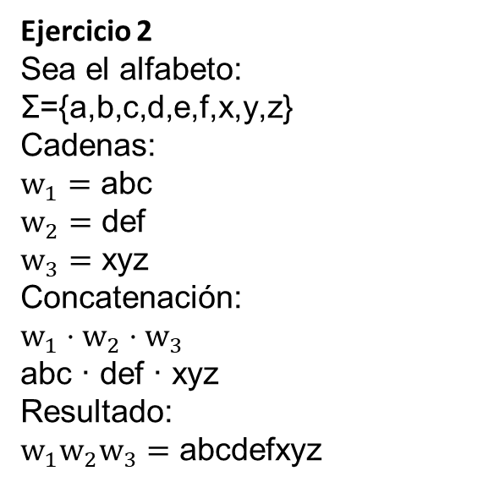
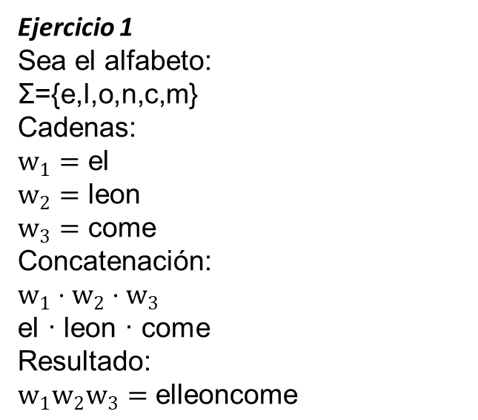
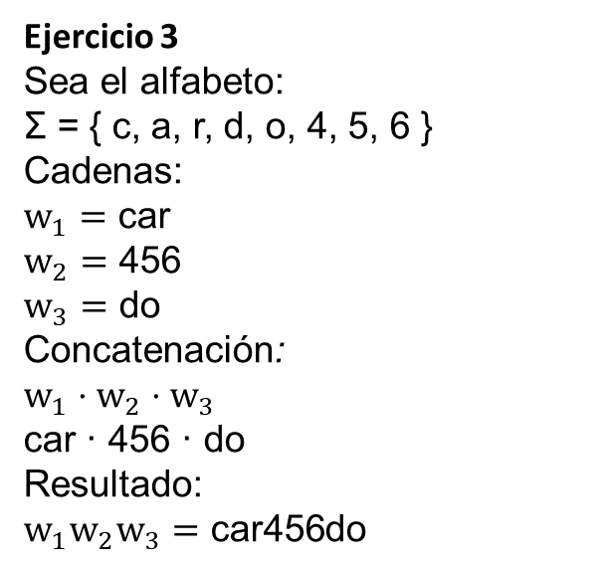
Ejercicio de concatenación de cadenas
Ejercicio 1
Sea el alfabeto:
$$\text{Σ}\text{=\{}\text{e}\text{,}\text{l}\text{,}\text{o}\text{,}\text{n}\text{,}\text{c}\text{,}\text{m}\text{\}}$$
Cadenas:
$$w_{1}=\text{el}$$
$$w_{2}=\text{l}\text{eon} \\ w_{3}=\text{come}$$
Concatenación:
$$w_{1}⋅w_{2}⋅w_{3}$$
el · leon · come
Resultado:
$$w_{1}w_{2}w_{3}=\text{elleoncome}$$
Ejercicio 2
Sea el alfabeto:
$$\text{Σ}\text{=\{}\text{a}\text{,}\text{b}\text{,}\text{c}\text{,}\text{d}\text{,}\text{e}\text{,}\text{f}\text{,}\text{x}\text{,}\text{y}\text{,}\text{z}\text{\}}$$
Cadenas:
$$w_{1}=\text{abc} \\ w_{2}=\text{def} \\ w_{3}=\text{xyz}$$
Concatenación:
$$w_{1}⋅w_{2}⋅w_{3}$$
abc · def · xyz
Resultado:
$$w_{1}w_{2}w_{3}=\text{abcdefxyz}$$
Ejercicio 3
Sea el alfabeto:
Σ = { c, a, r, d, o, 4, 5, 6 }
Cadenas:
$w_{1}=\text{car}$ $w_{2}=\text{456}$
$$w_{3}=\text{do}$$
Concatenación:
$$w_{1}⋅w_{2}⋅w_{3}$$
car · 456 · do
Resultado:
$$w_{1}w_{2}w_{3}=\text{car}\text{456}\text{do}$$

Slide 8
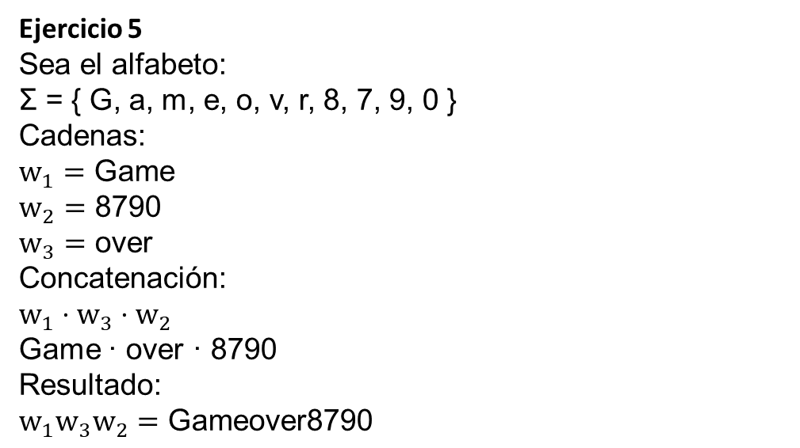
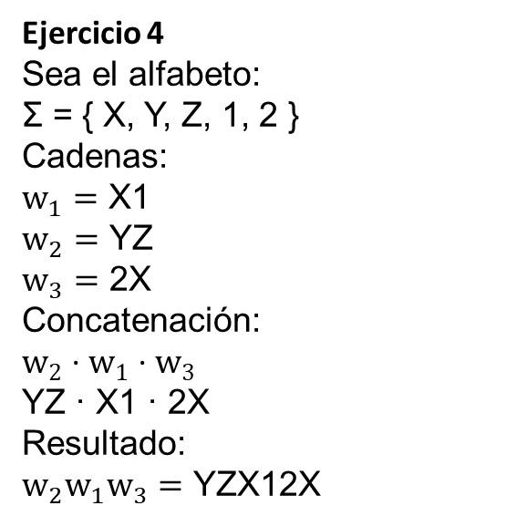
Ejercicio 4
Sea el alfabeto:
Σ = { X, Y, Z, 1, 2 }
Cadenas:
$w_{1}=\text{X}\text{1}$ $w_{2}=\text{YZ}$ $$w_{3}=\text{2}\text{X}$$
Concatenación:
$$w_{2}⋅w_{1}⋅w_{3}$$
YZ · X1 · 2X
Resultado:
$$w_{2}w_{1}w_{3}=\text{YZX}\text{12}\text{X}$$
Ejercicio 5
Sea el alfabeto:
Σ = { G, a, m, e, o, v, r, 8, 7, 9, 0 }
Cadenas:
$w_{1}=\text{Game}$ $w_{2}=\text{8790}$ $$w_{3}=\text{over}$$
Concatenación:
$$w_{1}⋅w_{3}⋅w_{2}$$
Game · over · 8790
Resultado:
$$w_{1}w_{3}w_{2}=\text{Gameover}\text{8790}$$

Slide 9
Ejercicio de unión de lenguajes
Ejercicio 1
Sea el alfabeto: Σ = { a, b }
Lenguajes: L₁ = { a, ab } L₂ = { b, bb }
Unión: L₁ ∪ L₂
Resultado: L₁ ∪ L₂ = { a, ab, b, bb }
Ejercicio 2
Sea el alfabeto: Σ = { 0, 1 }
Lenguajes: L₁ = { 0, 01 } L₂ = { 1, 10 }
Unión: L₁ ∪ L₂
Resultado: L₁ ∪ L₂ = { 0, 01, 1, 10 }
Ejercicio 3
Sea el alfabeto: Σ = { X, Y }
Lenguajes: L₁ = { X, XY } L₂ = { Y, YX }
Unión: L₁ ∪ L₂
Resultado: L₁ ∪ L₂ = { X, XY, Y, YX }

Slide 10
Ejercicio 4
Sea el alfabeto: Σ = { 1, 2, A }
Lenguajes: L₁ = { 1A, 2A } L₂ = { A1, A2 }
Unión: L₁ ∪ L₂
Resultado: L₁ ∪ L₂ = { 1A, 2A, A1, A2 }
Ejercicio 5
Sea el alfabeto: Σ = { m, n }
Lenguajes: L₁ = { m, mn } L₂ = { n, nm }
Unión: L₁ ∪ L₂
Resultado: L₁ ∪ L₂ = { m, mn, n, nm }

Slide 11
Ejercicio de Cerradura de kleene
Ejercicio 1
Sea el alfabeto:
Σ = { a, b }
Lenguaje:
L = { a, b }
Cerradura:
L*
Resultado:
L* = { ε, a, b, aa, ab, ba, bb, aaa, aab, aba, abb, ... }
Ejercicio 2
Sea el alfabeto: Σ = { 0, 1 }
Lenguaje: L = { 0 }
Cerradura: L*
Resultado: L* = { ε, 0, 00, 000, 0000, ... }

Slide 12
Ejercicio 3
Sea el alfabeto: Σ = { x, y }
Lenguaje: L = { x, y }
Cerradura: L*
Resultado: L* = { ε, x, y, xx, xy, yx, yy, xxx, xxy, ... }
Ejercicio 4
Sea el alfabeto: Σ = { m, n }
Lenguaje: L = { mn }
Cerradura: L*
Resultado: L* = { ε, mn, mnmn, mnmnmn, ... }
Ejercicio 5
Sea el alfabeto: Σ = { 1, 2 }
Lenguaje: L = { 12, 21 }
Cerradura: L*
Resultado: L* = { ε, 12, 21, 1212, 1221, 2112, 2121, ... }

Slide 13
Conclusión
El desarrollo de este banco de ejercicios permitió conocer mejor los conceptos fundamentales mediante la aplicación directa de sus definiciones formales.
Asimismo, se realizaronn operaciones esenciales como la unión de lenguajes, la concatenación y la cerradura de Kleene, comprendiendo su impacto en la generación de nuevas cadenas dentro de Σ*. Con esta práctica fortalece la comprensión estructural de los lenguajes formales, estableciendo los fundamentos necesarios para su comprensión.

Slide 14
Fuente De Informacion
Hopcroft, J. E., Motwani, R., & Ullman, J. D.. Introducción a la teoría de autómatas, lenguajes y computación (pdf).

